Slide 1
基于协同推荐的视频网站的设计与实现
计算机科学与技术学院
计科17-4 陈盈涛
指导教师：杨泽雪

Slide 2
设计与实现目标
1. 研究推荐算法
通过研究协同过滤推荐算法，利用推荐系统进行实验，得出最佳的推荐算法、以及推荐算法中的核心相似性算法，建议一个小型的推荐系统。
2. 搭建电影视频网站
基于B/S模糊架构，使用主流系统开发MVC（Model View Controller）三层设计模式，建设一个视频播放网站
3. 电影视频网站的优化
利用推荐系统优化视频网站，赋予网站个性化的功能，能够为不同的用户定制不同的主页，推荐用户所喜欢的电影、电视节目。

Slide 3
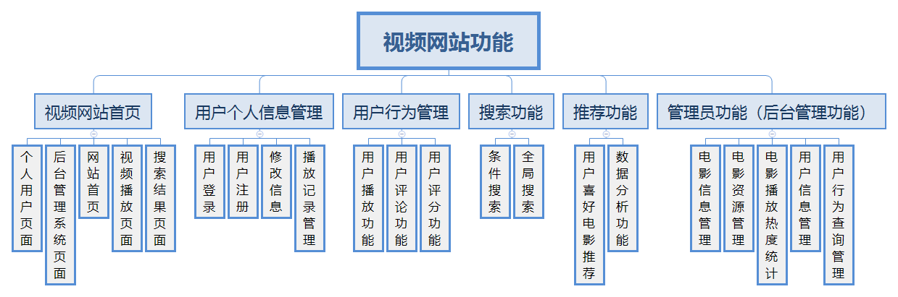
视频网站设计功能模块清单

Slide 4
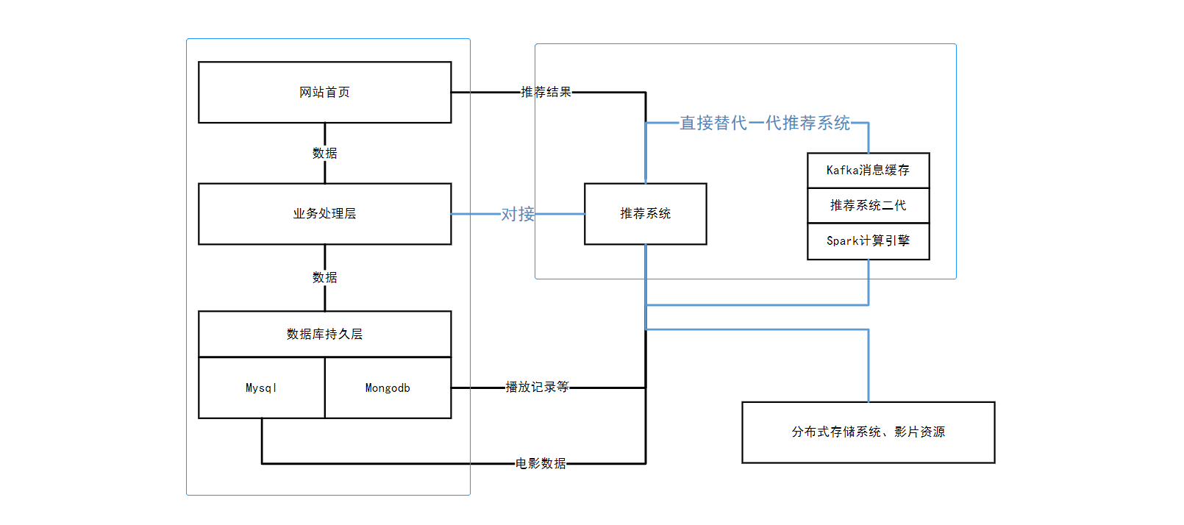
视频网站设计结构
推荐系统
视频网站
文件系统

Slide 5
视频网站设计过程中待处理问题（基础版）
推荐系统：
推荐系统算法选择：
推荐算法的相似性算法选择
推荐算法的评价标准
网站系统：
网站页面设计制作、前端需要使用js获取用户行为数据，并且尽可能的保证前后端独立
需要制作的页面：登录、注册界面、个人用户信息页面、个人播放记录管理界面、网站首页、视频播放页面、搜索结果页面、
用户评分系统的设计，推荐算法是依赖用户评分，需要一个可靠、公平的用户评分机制
电影非视频资源的获取，需要使用爬虫获取电影资源
用户播放功能设计、播放记录功能记录
由于视频资源占据存储空间、先不实现所有电影播放功能

Slide 6
视频网站设计过程中待处理问题（基础版）
网站系统：
解决用户登录、用户注册、修改信息、播放记录管理功能
用户播放功能、用户评论功能、用户评分功能
条件搜索功能：根据受限的条件（电影名、演员）精确、模糊搜索电影
管理员功能（后台管理功能）：后台管理系统页面
电影信息管理
电影资源管理
电影播放热度统计：电影播放次数的统计、每日生成电影热度排行榜
用户信息管理
用户行为查询管理

Slide 7
视频网站设计过程中待处理问题（迭代升级版）
推荐系统：
推荐系统优化：降低响应时间的问题，提高推荐结果生成速度
1.优化算法减少计算时间，
2.使用分布式计算引擎，提高算力
推荐算法数据获取优化
1. 除播放记录外，加入用户-电影-行为评分表
2.使用Kafka消息中间件来优化传递数据
网站系统：
前后端采用分离架构，前端网页单独运行、需要解决跨域访问问题、安全性验证问题
用户-电影行为转化为用户-电影评分，将用户搜索电影、分享电影、在电影页面停留时长等行为转化为对电影的喜好评分
电影影视资源的优化，由于视频资源庞大，需要单独建立分布式资源服务器、或者采用第三方视频资源库
全文搜索：使用数据库全文搜索，查找所有包含关键字的字段
全网搜索：可以采用百度搜索接口来进行全网搜索，但需要实现数据筛选

Slide 8
视频网站设计补充

Slide 9
报告完毕

